Slide 1
Процессорное ядро schoolMIPS
Young Russian Chip Architects

Slide 2
Адрес для скачивания schoolMIPS :
https://github.com/MIPSfpga/schoolMIPS
Данная презентация и другая документация:
https://github.com/MIPSfpga/schoolMIPS/tree/master/doc

Slide 3
Благодарности
Сара Л. Харрис, Дэвид М. Харрис – авторы прекрасного учебника «Цифровая схемотехника и архитектура компьютера», однотактный процессор из этой книги послужил основой для schoolMIPS
Коллектив переводчиков учебника «Цифровая схемотехника и архитектура компьютера» на русский язык
Участники конференции Young Russian Chip Architects
Юрий Панчул - старший инженер по разработке и верификации блоков микропроцессорного ядра в команде MIPS I6400, Imagination Technologies, отделение в Санта-Кларе, Калифорния, США. Автор инициативы по преподаванию HDL и ПЛИС школьникам и идеи создания ядра schoolMIPS
Станислав Жельнио – архитектура и программирование ядра, документация
Александр Романов - НИУ ВШЭ, МИЭМ – архитектура ядра, тестирование и портирование на различные отладочные платы

Slide 4
Что такое schoolMIPS
простое процессорное ядро для преподавания школьникам основ цифровой схемотехники, языков описания аппаратуры и использования ПЛИС
написано на языке Verilog
реализует подмножество архитектуры MIPS

Slide 5
Введение
Микроархитектура: аппаратная реализация архитектуры в виде схемы
Процессор:
Тракт данных: функциональные блоки обработки и передачи данных (арифметико-логическое устройство, регистровый файл, мультиплексоры и т.д.)
Устройство управления: формирует управляющие сигналы для функциональных блоков

Slide 6
Микроархитектура
Возможны несколько аппаратных реализаций одной и той же архитектуры:
Однотактная реализация: каждая инструкция выполняется за один такт
Многотактная реализация: каждая инструкция разбивается на несколько шагов и выполняется за несколько тактов
Конвейерная реализация: каждая инструкция разбивается на несколько шагов и несколько инструкций выполняются одновременно

Slide 7
MIPS процессор schoolMIPS
Однотактная реализация
Отсутствует память данных
Словная адресация памяти инструкций
Инструкции:
R-типа (оба аргумента хранятся в регистрах): addu, or, srl, sltu, subu
I-типа (один из аргументов - константа): addiu, lui
I-типа (инструкции ветвления): beq, bne

Slide 8
Архитектурное состояние
Определяется:
Содержимым счетчика команд (PC)
Содержимым 32-х регистров общего назначения
Содержимым памяти (команд, данных)

Slide 9
Элементы, хранящие состояние MIPS

Slide 10
Процессор schoolMIPS: инструкция addiu
Шаг 1: Выборка (считывание) инструкции addiu из памяти
I-type. Integer Add Immediate, rt = rs + Immediate
31 op 26 | 25 rs 21 | 20 rt 16 | 15 Immediate 0

Slide 11
Процессор schoolMIPS: инструкция addiu
Шаг 2: считывание операндов-источников из регистрового файла
I-type. Integer Add Immediate, rt = rs + Immediate
31 op 26 | 25 rs 21 | 20 rt 16 | 15 Immediate 0

Slide 12
Процессор schoolMIPS: инструкция addiu
Шаг 3: расширение 16-битной константы до 32-х разрядов битом знака
I-type. Integer Add Immediate, rt = rs + Immediate
31 op 26 | 25 rs 21 | 20 rt 16 | 15 Immediate 0

Slide 13
Процессор schoolMIPS: инструкция addiu
Шаг 4: вычисление результата арифметической операции
I-type. Integer Add Immediate, rt = rs + Immediate
31 op 26 | 25 rs 21 | 20 rt 16 | 15 Immediate 0

Slide 14
Процессор schoolMIPS: инструкция addiu
Шаг 5: запись результата вычислений в регистр
I-type. Integer Add Immediate, rt = rs + Immediate
31 op 26 | 25 rs 21 | 20 rt 16 | 15 Immediate 0

Slide 15
Процессор schoolMIPS: инструкция addiu
Шаг 6: вычисление адреса следующей инструкции
I-type. Integer Add Immediate, rt = rs + Immediate
31 op 26 | 25 rs 21 | 20 rt 16 | 15 Immediate 0

Slide 16
Процессор schoolMIPS: инструкция addu
считывание операнда 2 из регистрового файла
R-type. Integer Add Unsigned, rd = rs + rt
31 op 26 | 25 rs 21 | 20 rt 16 | 15 rd 11 | 10 sa 6 | 5 funct 0

Slide 17
Процессор schoolMIPS: инструкция addu
передача данных операнда 2 в арифметико-логическое устройство
R-type. Integer Add Unsigned, rd = rs + rt
31 op 26 | 25 rs 21 | 20 rt 16 | 15 rd 11 | 10 sa 6 | 5 funct 0

Slide 18
Процессор schoolMIPS: инструкция addu
определение регистра для записи результата
запись результата вычислений
R-type. Integer Add Unsigned, rd = rs + rt
31 op 26 | 25 rs 21 | 20 rt 16 | 15 rd 11 | 10 sa 6 | 5 funct 0

Slide 19
Процессор schoolMIPS: инструкция srl
передача данных о размере сдвига в арифметико-логическое устройство
R-type. Shift Right Logical, rd = (uns)rt >> sa
31 op 26 | 25 rs 21 | 20 rt 16 | 15 rd 11 | 10 sa 6 | 5 funct 0

Slide 20
Процессор schoolMIPS: инструкция beq
вычисление адреса следующей инструкции
I-type. Branch On Equal, if (Rs == Rt) PC += (int)offset
31 op 26 | 25 rs 21 | 20 rt 16 | 15 Immediate 0

Slide 21
Процессор schoolMIPS: инструкция beq
определение необходимости перехода в зависимости от равенства результата нулю

Slide 22
Процессор schoolMIPS. Итоговая схема

Slide 23
Процессор schoolMIPS. Итоговый состав
Тракт данных
Счетчик команд (PC)
Память инструкций (Instruction Memory)
Регистровый файл (Register File)
Арифметико-логическое устройство (ALU)
Блок расширения знака (Sign Extend)
Сумматоры для вычисления адреса следующей инструкции (pcNext и pcBranch)
Мультиплексоры (pcSrc, regDst и aluSrc)
Устройство управления

Slide 24
Реализация schoolMIPS. Счетчик команд
// sm_cpu.v (line 33)
sm_register r_pc(clk ,rst_n, pc_new, pc);
…
// sm_register.v (line 3-15)
module sm_register
(
input clk,
input rst,
input [ 31 : 0 ] d,
output reg [ 31 : 0 ] q
);
always @ (posedge clk or negedge rst)
if(~rst)
q <= 32'b0;
else
q <= d;
endmodule

Slide 25
Реализация schoolMIPS. Память инструкций
// sm_cpu.v (line 35-37)
sm_rom reset_rom(pc, instr);
…
// sm_rom.v (line 2-17)
module sm_rom
#(
parameter SIZE = 64
)
(
input [31:0] a,
output [31:0] rd
);
reg [31:0] rom [SIZE - 1:0];
assign rd = rom [a];
initial begin
$readmemh ("program.hex", rom);
end
endmodule

Slide 26
Реализация schoolMIPS. Регистровый файл
// sm_cpu.v (line 161-182)
module sm_register_file
(
input clk,
input [ 4:0] a0,
input [ 4:0] a1,
input [ 4:0] a2,
input [ 4:0] a3,
output [31:0] rd0,
output [31:0] rd1,
output [31:0] rd2,
input [31:0] wd3,
input we3
);
reg [31:0] rf [31:0]; assign rd0 = (a0 != 0) ? rf [a0] : 32'b0; //for debug
assign rd1 = (a1 != 0) ? rf [a1] : 32'b0;
assign rd2 = (a2 != 0) ? rf [a2] : 32'b0;
always @ (posedge clk)
if(we3) rf [a3] <= wd3;
endmodule

Slide 27
Реализация schoolMIPS. Операции ALU
oper_{2:0} | Функция | Описание
000 | ADD | A + B
001 | OR | A | B
010 | LUI | B << 16
011 | SRL | B >> shift
100 | SLTU | (A < B) ? 1 : 0
101 | SUBU | A - B
110 | Не исп.
111 | Не исп.
// sm_cpu.vh (line 11-17)
`define ALU_ADD 3'b000
`define ALU_OR 3'b001
`define ALU_LUI 3'b010
`define ALU_SRL 3'b011
`define ALU_SLTU 3'b100
`define ALU_SUBU 3'b101

Slide 28
Реализация schoolMIPS. ALU
// sm_cpu.v (line 137-159)
module sm_alu (
input [31:0] srcA,
input [31:0] srcB,
input [ 2:0] oper,
input [ 4:0] shift,
output zero,
output reg [31:0] result
);
always @ (*) begin
case (oper)
default : result = srcA + srcB;
`ALU_ADD : result = srcA + srcB;
`ALU_OR : result = srcA | srcB;
`ALU_LUI : result = (srcB << 16);
`ALU_SRL : result = srcB >> shift;
`ALU_SLTU : result = (srcA < srcB) ? 1 : 0;
`ALU_SUBU : result = srcA - srcB;
endcase
end
assign zero = (result == 0);
endmodule

Slide 29
Реализация schoolMIPS. Сумматоры и блок расширения знака
//program counter sm_cpu.v (line 28-31)
wire [31:0] pc;
wire [31:0] pcBranch;
wire [31:0] pcNext = pc + 1;
//sign extension sm_cpu.v (line 64)
wire [31:0] signImm
= { {16 { instr[15] }}, instr[15:0] };
//branch address calculation sm_cpu.v (line 65)
assign pcBranch = pcNext + signImm;

Slide 30
Реализация schoolMIPS. Мультиплексоры
// next PC mux: branch or +1 (line 32)
wire [31:0] pc_new = ~pcSrc ? pcNext : pcBranch;
// register file address A3 (line 44)
wire [ 4:0] a3
= regDst ? instr[15:11] : instr[20:16];
// alu source B (line 68)
wire [31:0] srcB = aluSrc ? signImm : rd2;

Slide 31
Реализация schoolMIPS. Инструкции I-типа
//instruction operation code sm_cpu.vh (line 21-27)
`define C_ADDIU 6'b001001 // I-type, Integer Add Immediate Unsigned
// Rd = Rs + Immed
`define C_BEQ 6'b000100 // I-type, Branch On Equal
// if (Rs == Rt) PC += (int)offset
`define C_LUI 6'b001111 // I-type, Load Upper Immediate
// Rt = Immed << 16
`define C_BNE 6'b000101 // I-type, Branch on Not Equal
// if (Rs != Rt) PC += (int)offset
I-type. Integer Add Immediate, rt = rs + Immediate
31 op 26 | 25 rs 21 | 20 rt 16 | 15 Immediate 0

Slide 32
Реализация schoolMIPS. Инструкции R-типа
//instruction operation code sm_cpu.vh (line 19-41)
`define C_SPEC 6'b000000 // Special instructions
// (depends on function field)
//instruction function field
`define F_ADDU 6'b100001 // R-type, Integer Add Unsigned
// Rd = Rs + Rt
`define F_OR 6'b100101 // R-type, Logical OR
// Rd = Rs | Rt
`define F_SRL 6'b000010 // R-type, Shift Right Logical
// Rd = Rs∅ >> shift
`define F_SLTU 6'b101011 // R-type, Set on Less Than Unsigned
// Rd = (Rs∅ < Rt∅) ? 1 : 0
`define F_SUBU 6'b100011 // R-type, Unsigned Subtract
// Rd = Rs – Rt
`define F_ANY 6'b??????
R-type. Integer Add Unsigned, rd = rs + rt
31 op 26 | 25 rs 21 | 20 rt 16 | 15 rd 11 | 10 sa 6 | 5 funct 0

Slide 33
Реализация schoolMIPS: сигналы управления (1)
Instr | cmdOper | cmdFunc | branch | condZero | regDst | regWrite | aluSrc | aluControl

Slide 34
Процессор schoolMIPS: сигналы управления (2)
Instr | cmdOper | cmdFunc | branch | condZero | regDst | regWrite | aluSrc | aluControl
addiu | 001001 | ?????? |  |  |  |  |  | 000

Slide 35
Процессор schoolMIPS: сигналы управления (3)
Instr | cmdOper | cmdFunc | branch | condZero | regDst | regWrite | aluSrc | aluControl
addiu | 001001 | ?????? | 0 | 0 |  |  |  | 000

Slide 36
Процессор schoolMIPS: сигналы управления (4)
Instr | cmdOper | cmdFunc | branch | condZero | regDst | regWrite | aluSrc | aluControl
addiu | 001001 | ?????? | 0 | 0 | 0 |  |  | 000

Slide 37
Процессор schoolMIPS: сигналы управления (5)
Instr | cmdOper | cmdFunc | branch | condZero | regDst | regWrite | aluSrc | aluControl
addiu | 001001 | ?????? | 0 | 0 | 0 | 1 | 1 | 000

Slide 38
Процессор schoolMIPS: сигналы управления (6)
Instr | cmdOper | cmdFunc | branch | condZero | regDst | regWrite | aluSrc | aluControl
addiu | 001001 | ?????? | 0 | 0 | 0 | 1 | 1 | 000

Slide 39
Процессор schoolMIPS: сигналы управления (7)
Instr | cmdOper | cmdFunc | branch | condZero | regDst | regWrite | aluSrc | aluControl
addiu | 001001 | ?????? | 0 | 0 | 0 | 1 | 1 | 000
addu | 000000 | 100001 |  |  |  |  |  | 000

Slide 40
Процессор schoolMIPS: сигналы управления (8)
Instr | cmdOper | cmdFunc | branch | condZero | regDst | regWrite | aluSrc | aluControl
addiu | 001001 | ?????? | 0 | 0 | 0 | 1 | 1 | 000
addu | 000000 | 100001 | 0 | 0 |  |  |  | 000

Slide 41
Процессор schoolMIPS: сигналы управления (9)
Instr | cmdOper | cmdFunc | branch | condZero | regDst | regWrite | aluSrc | aluControl
addiu | 001001 | ?????? | 0 | 0 | 0 | 1 | 1 | 000
addu | 000000 | 100001 | 0 | 0 | 1 |  |  | 000

Slide 42
Процессор schoolMIPS: сигналы управления (10)
Instr | cmdOper | cmdFunc | branch | condZero | regDst | regWrite | aluSrc | aluControl
addiu | 001001 | ?????? | 0 | 0 | 0 | 1 | 1 | 000
addu | 000000 | 100001 | 0 | 0 | 1 | 1 | 0 | 000

Slide 43
Процессор schoolMIPS: сигналы управления (11)
Instr | cmdOper | cmdFunc | branch | condZero | regDst | regWrite | aluSrc | aluControl
addiu | 001001 | ?????? | 0 | 0 | 0 | 1 | 1 | 000
addu | 000000 | 100001 | 0 | 0 | 1 | 1 | 0 | 000

Slide 44
Процессор schoolMIPS: сигналы управления (12)
Instr | cmdOper | cmdFunc | branch | condZero | regDst | regWrite | aluSrc | aluControl
addiu | 001001 | ?????? | 0 | 0 | 0 | 1 | 1 | 000
addu | 000000 | 100001 | 0 | 0 | 1 | 1 | 0 | 000
srl | 000000 | 000010 |  |  |  |  |  | 011

Slide 45
Процессор schoolMIPS: сигналы управления (13)
Instr | cmdOper | cmdFunc | branch | condZero | regDst | regWrite | aluSrc | aluControl
addiu | 001001 | ?????? | 0 | 0 | 0 | 1 | 1 | 000
addu | 000000 | 100001 | 0 | 0 | 1 | 1 | 0 | 000
srl | 000000 | 000010 | 0 | 0 |  |  |  | 011

Slide 46
Процессор schoolMIPS: сигналы управления (14)
Instr | cmdOper | cmdFunc | branch | condZero | regDst | regWrite | aluSrc | aluControl
addiu | 001001 | ?????? | 0 | 0 | 0 | 1 | 1 | 000
addu | 000000 | 100001 | 0 | 0 | 1 | 1 | 0 | 000
srl | 000000 | 000010 | 0 | 0 | 1 |  |  | 011

Slide 47
Процессор schoolMIPS: сигналы управления (15)
Instr | cmdOper | cmdFunc | branch | condZero | regDst | regWrite | aluSrc | aluControl
addiu | 001001 | ?????? | 0 | 0 | 0 | 1 | 1 | 000
addu | 000000 | 100001 | 0 | 0 | 1 | 1 | 0 | 000
srl | 000000 | 000010 | 0 | 0 | 1 | 1 | 0 | 011

Slide 48
Процессор schoolMIPS: сигналы управления (16)
Instr | cmdOper | cmdFunc | branch | condZero | regDst | regWrite | aluSrc | aluControl
addiu | 001001 | ?????? | 0 | 0 | 0 | 1 | 1 | 000
addu | 000000 | 100001 | 0 | 0 | 1 | 1 | 0 | 000
srl | 000000 | 000010 | 0 | 0 | 1 | 1 | 0 | 011

Slide 49
Процессор schoolMIPS: сигналы управления (17)
Instr | cmdOper | cmdFunc | branch | condZero | regDst | regWrite | aluSrc | aluControl
addiu | 001001 | ?????? | 0 | 0 | 0 | 1 | 1 | 000
addu | 000000 | 100001 | 0 | 0 | 1 | 1 | 0 | 000
srl | 000000 | 000010 | 0 | 0 | 1 | 1 | 0 | 011
beq | 000100 | ?????? |  |  |  |  |  | 101

Slide 50
Процессор schoolMIPS: сигналы управления (18)
Instr | cmdOper | cmdFunc | branch | condZero | regDst | regWrite | aluSrc | aluControl
addiu | 001001 | ?????? | 0 | 0 | 0 | 1 | 1 | 000
addu | 000000 | 100001 | 0 | 0 | 1 | 1 | 0 | 000
srl | 000000 | 000010 | 0 | 0 | 1 | 1 | 0 | 011
beq | 000100 | ?????? | 1 | 1 | 0 | 0 | 0 | 101

Slide 51
Процессор schoolMIPS: сигналы управления (19)
Instr | cmdOper | cmdFunc | branch | condZero | regDst | regWrite | aluSrc | aluControl
addiu | 001001 | ?????? | 0 | 0 | 0 | 1 | 1 | 000
addu | 000000 | 100001 | 0 | 0 | 1 | 1 | 0 | 000
srl | 000000 | 000010 | 0 | 0 | 1 | 1 | 0 | 011
beq | 000100 | ?????? | 1 | 1 | 0 | 0 | 0 | 101
Rs != Rd => no branch

Slide 52
Процессор schoolMIPS: сигналы управления (20)
Instr | cmdOper | cmdFunc | branch | condZero | regDst | regWrite | aluSrc | aluControl
addiu | 001001 | ?????? | 0 | 0 | 0 | 1 | 1 | 000
addu | 000000 | 100001 | 0 | 0 | 1 | 1 | 0 | 000
srl | 000000 | 000010 | 0 | 0 | 1 | 1 | 0 | 011
beq | 000100 | ?????? | 1 | 1 | 0 | 0 | 0 | 101
Rs == Rd => branch

Slide 53
Процессор schoolMIPS: сигналы управления (21)
Instr | cmdOper | cmdFunc | branch | condZero | regDst | regWrite | aluSrc | aluControl
addiu | 001001 | ?????? | 0 | 0 | 0 | 1 | 1 | 000
addu | 000000 | 100001 | 0 | 0 | 1 | 1 | 0 | 000
srl | 000000 | 000010 | 0 | 0 | 1 | 1 | 0 | 011
beq | 000100 | ?????? | 1 | 1 | 0 | 0 | 0 | 101

Slide 54
Реализация schoolMIPS. Устройство управления Интерфейс модуля. Сигналы ветвления
// control unit (line 95-134)
module sm_control
(
input [5:0] cmdOper,
input [5:0] cmdFunk,
input aluZero,
output pcSrc,
output reg regDst,
output reg regWrite,
output reg aluSrc,
output reg [2:0] aluControl
);
reg branch;
reg condZero;
assign pcSrc = branch & (aluZero == condZero);
always @ (*) begin
...
end
endmodule

Slide 55
Реализация schoolMIPS. Устройство управления Управляющие сигналы
// control unit (line 95-134)
module sm_control
...
always @ (*) begin
//control signals default values
branch = 1'b0;
condZero = 1'b0;
regDst = 1'b0;
regWrite = 1'b0;
aluSrc = 1'b0;
aluControl = `ALU_ADD;
casez( {cmdOper,cmdFunk} )
default : ;
{ `C_SPEC, `F_ADDU } : begin
regDst = 1'b1;
regWrite = 1'b1;
aluControl = `ALU_ADD;
end
...
endcase
end
endmodule

Slide 56
Реализация schoolMIPS на отладочной плате

Slide 57
Программирование schoolMIPS
ASM
gcc (MIPS toolchain)
BIN2HEX converter
synthesis tool (Quartus Prime)
programmer (Quartus Prime)
ELF
binary
HEX file
SOF file
FPGA
chip
см. Руководство пользователя

Slide 58
Программа на ассемблере MIPS
# program/01_fibonacci/main.S (line 3-13)
.text
start: move $t0, $0
li $t1, 1
move $v0, $t1
fibonacci: addu $t0, $t0, $t1
move $v0, $t0
addu $t1, $t0, $t1
move $v0, $t1
b fibonacci
ASM
ELF
binary
HEX file
SOF file
FPGA
chip
gcc (MIPS toolchain)

Slide 59
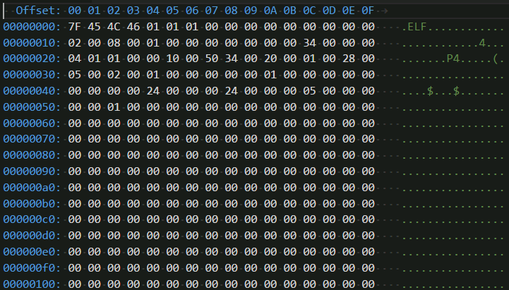
Бинарный исполняемый файл
ASM
ELF
binary
HEX file
SOF file
FPGA
chip
BIN2HEX converter

Slide 60
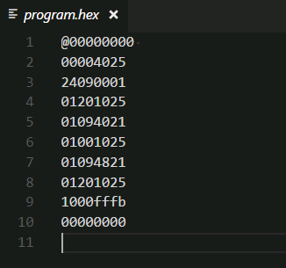
HEX-файл
ASM
Verilog Sources:
*.v, *.vh
ELF
binary
HEX file
SOF file
synthesis tool (Quartus Prime)
FPGA
chip

Slide 61
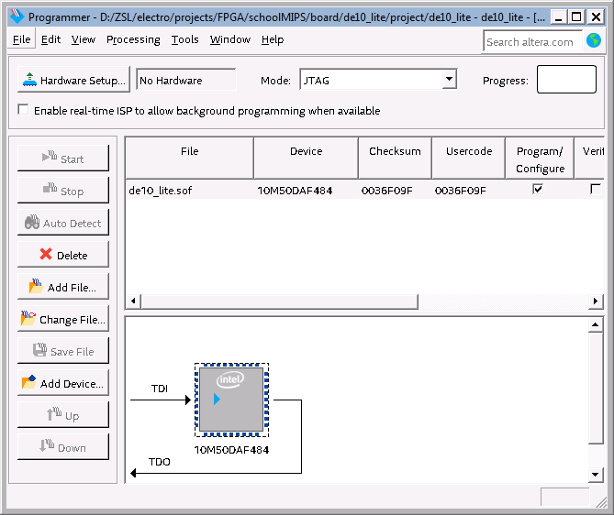
Файл конфигурации ПЛИС
ASM
ELF
binary
HEX file
SOF file
FPGA
chip

Slide 62
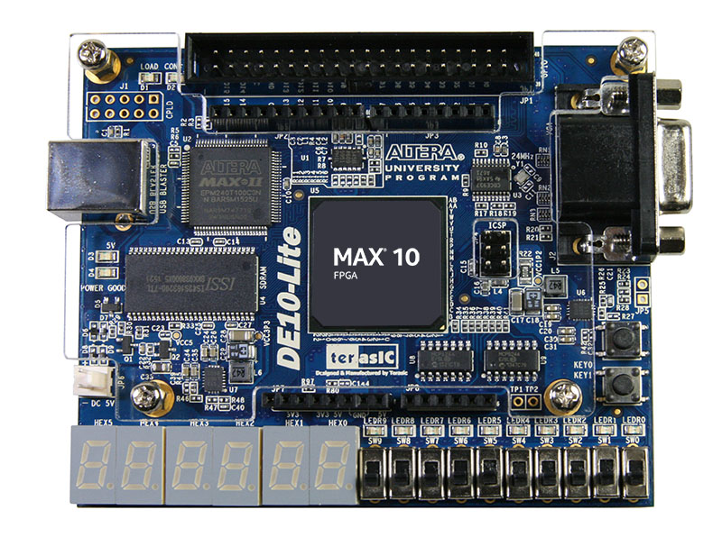
Отладочная плата ПЛИС с загруженной конфигурацией
ASM
ELF
binary
HEX file
SOF file
FPGA
chip

Slide 63
Что дальше?
учебник «Цифровая схемотехника и архитектура компьютера» авторов Дэвида Харриса и Сары Харрис. Бесплатный русский перевод второго издания этого учебника можно загрузить с сайта компании Imagination Technologies (link)
процессор MIPSfpga – промышленное процессорное ядро, исходный код которого доступен под академической лицензией в рамках Imagination University Programme (link)

Slide 64
Ваши вопросы?

